Slide 1
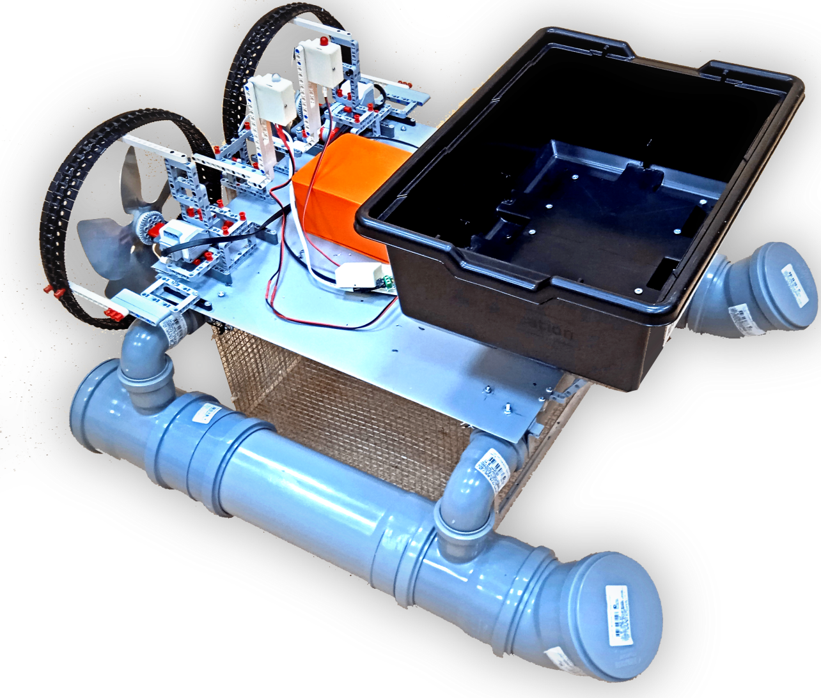
Модель автономного роботизированного многофункционального модульного транспортного средства, для изучения и обслуживания водоемов малой глубины на основе робототехнического комплекта Lego Mindstorms EV3
Королева София, ученица 6 класса
Зотов Андрей, ученик 6 класса
Руководитель: педагог дополнительного образования
Пеганов Станислав Юрьевич

Slide 2
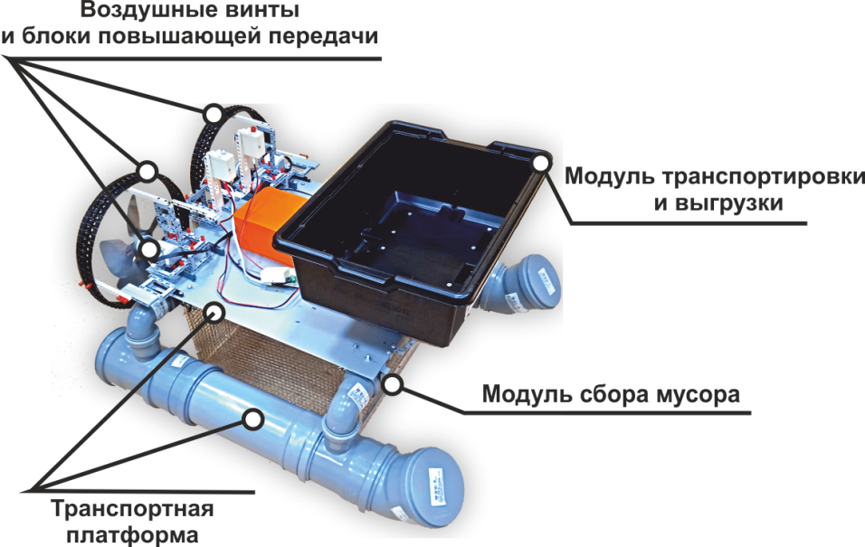
Цель
Создать модель роботизированного транспортного средства для использования на водоемах малой глубины с целью сбора мусора, измерения различных физико-химических параметров, забора проб воды и придонных отложений, подкормки рыбы.
Назначение устройства
Автономное роботизированное многофункциональное модульное транспортного средство на основе робототехнического комплекта LEGO MINDSTORMS Education EV3 предназначено для:
Для сбора плавающего мусора на поверхности водоема.
Для доставки и выгрузки в различные места водоема различных грузов (корма, химикатов, наблюдательных буев и т.д.).
Измерения различных физико-химических параметров: температуры, растворенного кислорода, уровня PH и т.д.
Забора проб воды с поверхности и определенной глубины, образцов придонных отложений и т.д.
Задачи
1 Автономность
2 Дружественный интерфейс
3 Удобная конструкция устройства
4 Минимальная стоимость устройства

Slide 3
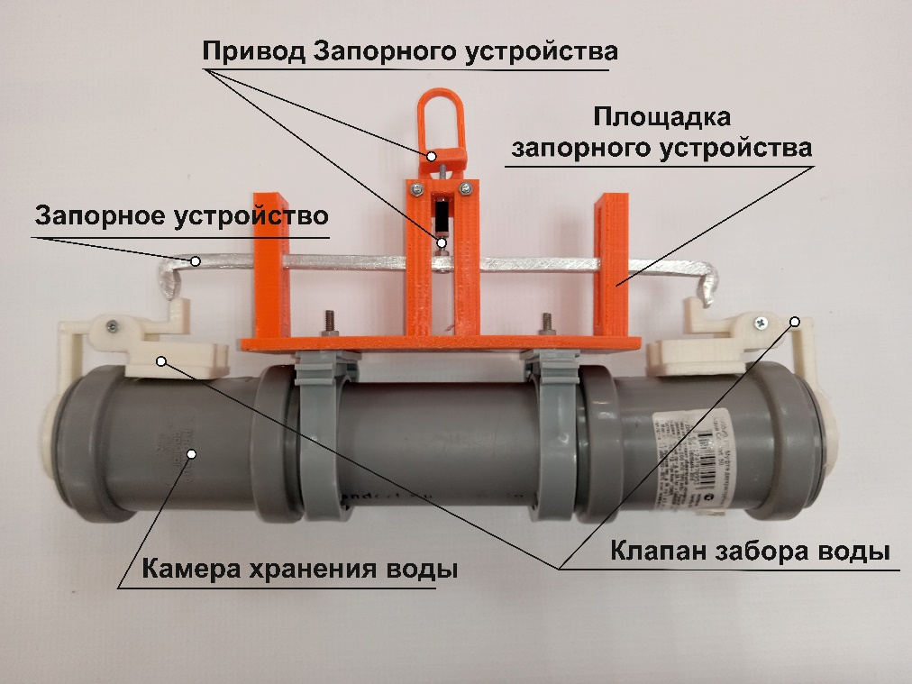
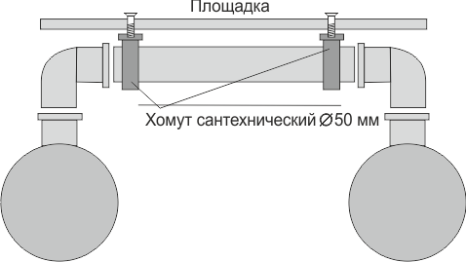
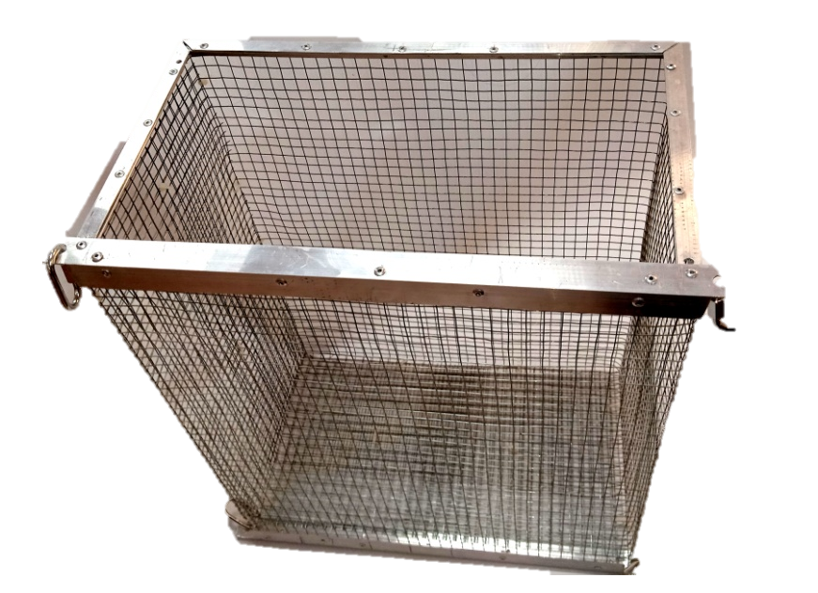
Состав устройства
Робототехнический комплект LEGO MINDSTORMS Education EV3.
Четыре больших мотора.
Два воздушных пропеллера.
Микрокомпьютер EV3.
Гироскопический датчик.
Соединительные модули и элементы.
Сантехнические трубы.
Устройство электропитания на основе Li-Po аккумулятора 11,1В и DC-DC преобразователя XL6019.
Датчик температуры LM35.
Устройство согласования датчика температуры LM35 c микрокомпьютером EV3.
Датчики лаборатории Vernier.
Батометр горизонтальный (батометр Ван-Дорна) собственной конструкции.
Синий и красный мигающие светодиоды.
Программное обеспечение LEGO® MINDSTORMS® Education EV3
Программа обеспечения автоматизированной работы.

